Slide 1

7

Slide 2
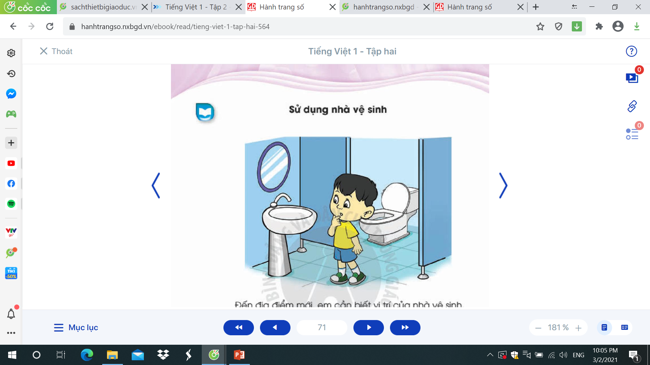

Slide 3
Sử dụng nhà vệ sinh
Đến địa điểm mới, em cần biết vị trí của nhà vệ sinh. Khi có nhiều người cùng cần sử dụng, em phải xếp hàng theo trật tự.
Khi sử dụng nhà vệ sinh, em nhớ:
- Không giẫm chân lên bồn cầu.
- Đi vệ sinh xong phải xả nước bồn cầu.
- Bỏ rác đúng nơi quy định.
- Rửa tay sạch sẽ bằng xà phòng sau khi đi vệ sinh.

Slide 4
Đâu là bồn cầu?

Slide 5
Sử dụng nhà vệ sinh
Đến địa điểm mới, em cần biết vị trí của nhà vệ sinh. Khi có nhiều người cùng cần sử dụng, em phải xếp hàng theo trật tự.
Khi sử dụng nhà vệ sinh, em nhớ:
- Không giẫm chân lên bồn cầu.
- Đi vệ sinh xong phải xả nước bồn cầu.
- Bỏ rác đúng nơi quy định.
- Rửa tay sạch sẽ bằng xà phòng sau khi đi vệ sinh.

Slide 6

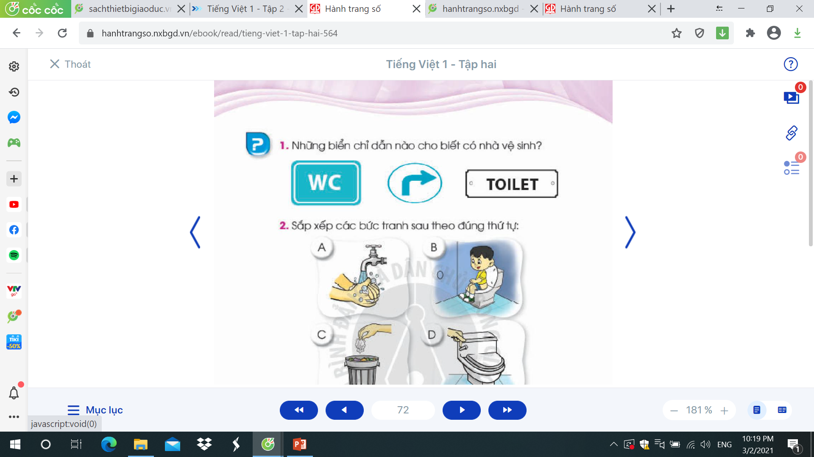
1. Những biển chỉ dẫn nào cho biết có nhà vệ sinh?

Slide 7
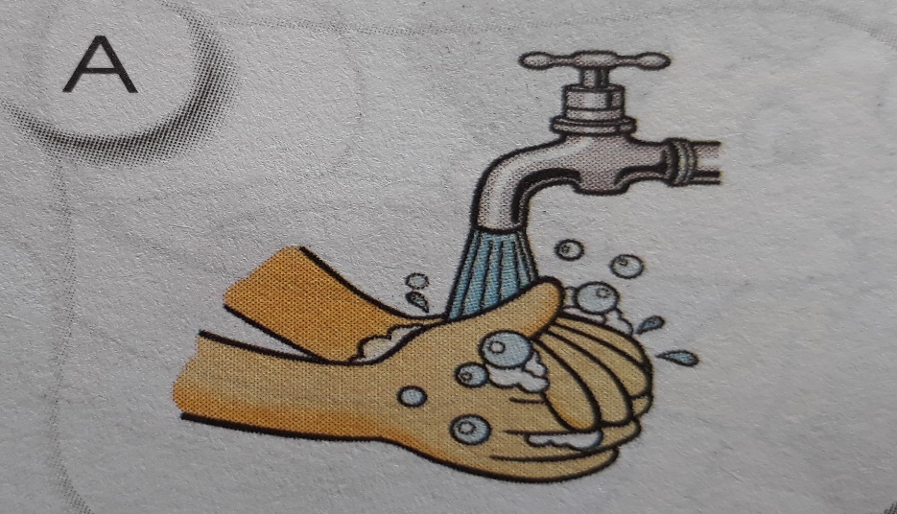
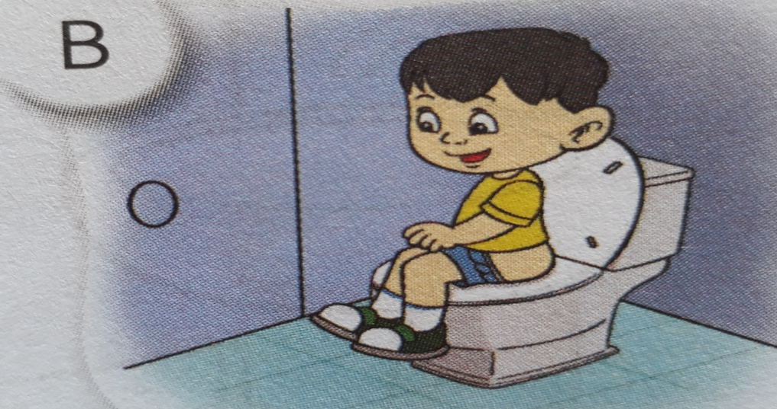
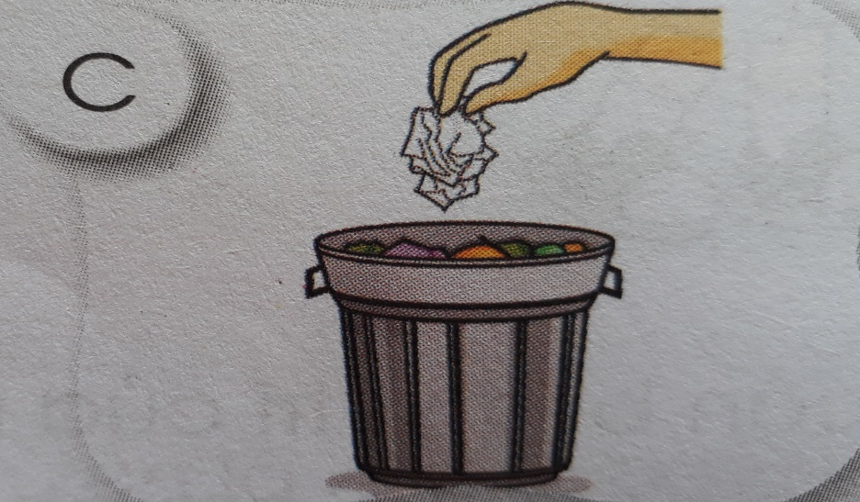
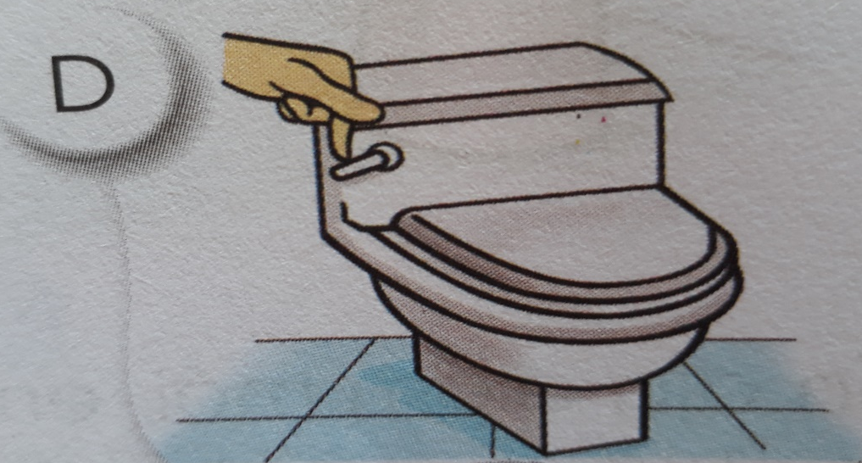
2. Sắp xếp các bức tranh sau theo đúng thứ tự:
4. Rửa tay sạch sẽ
1. Ngồi đúng vị trí
2. Vứt rác đúng chỗ
3. Xả nước bồn cầu

Slide 8
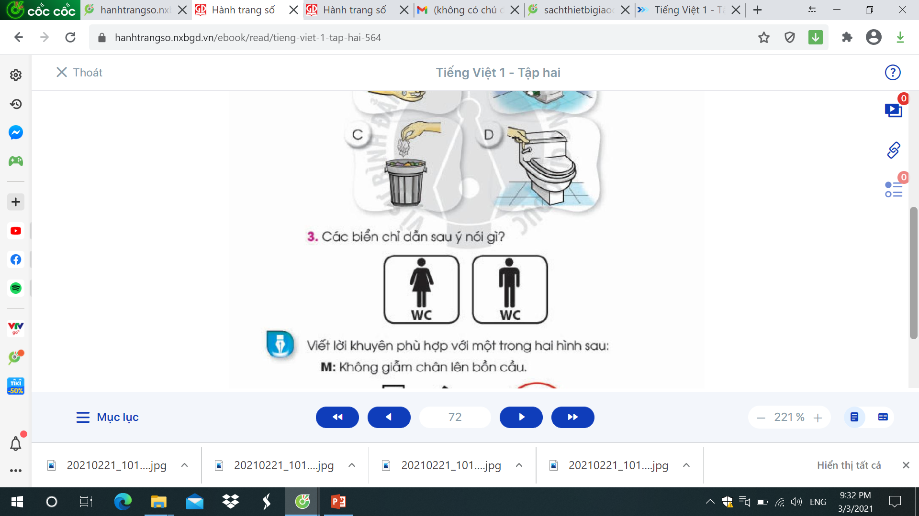
3. Các biển chỉ dẫn sau ý nói gì?
Biển chỉ dẫn nhà vệ sinh dành cho nữ
Biển chỉ dẫn nhà vệ sinh dành cho nam

Slide 9

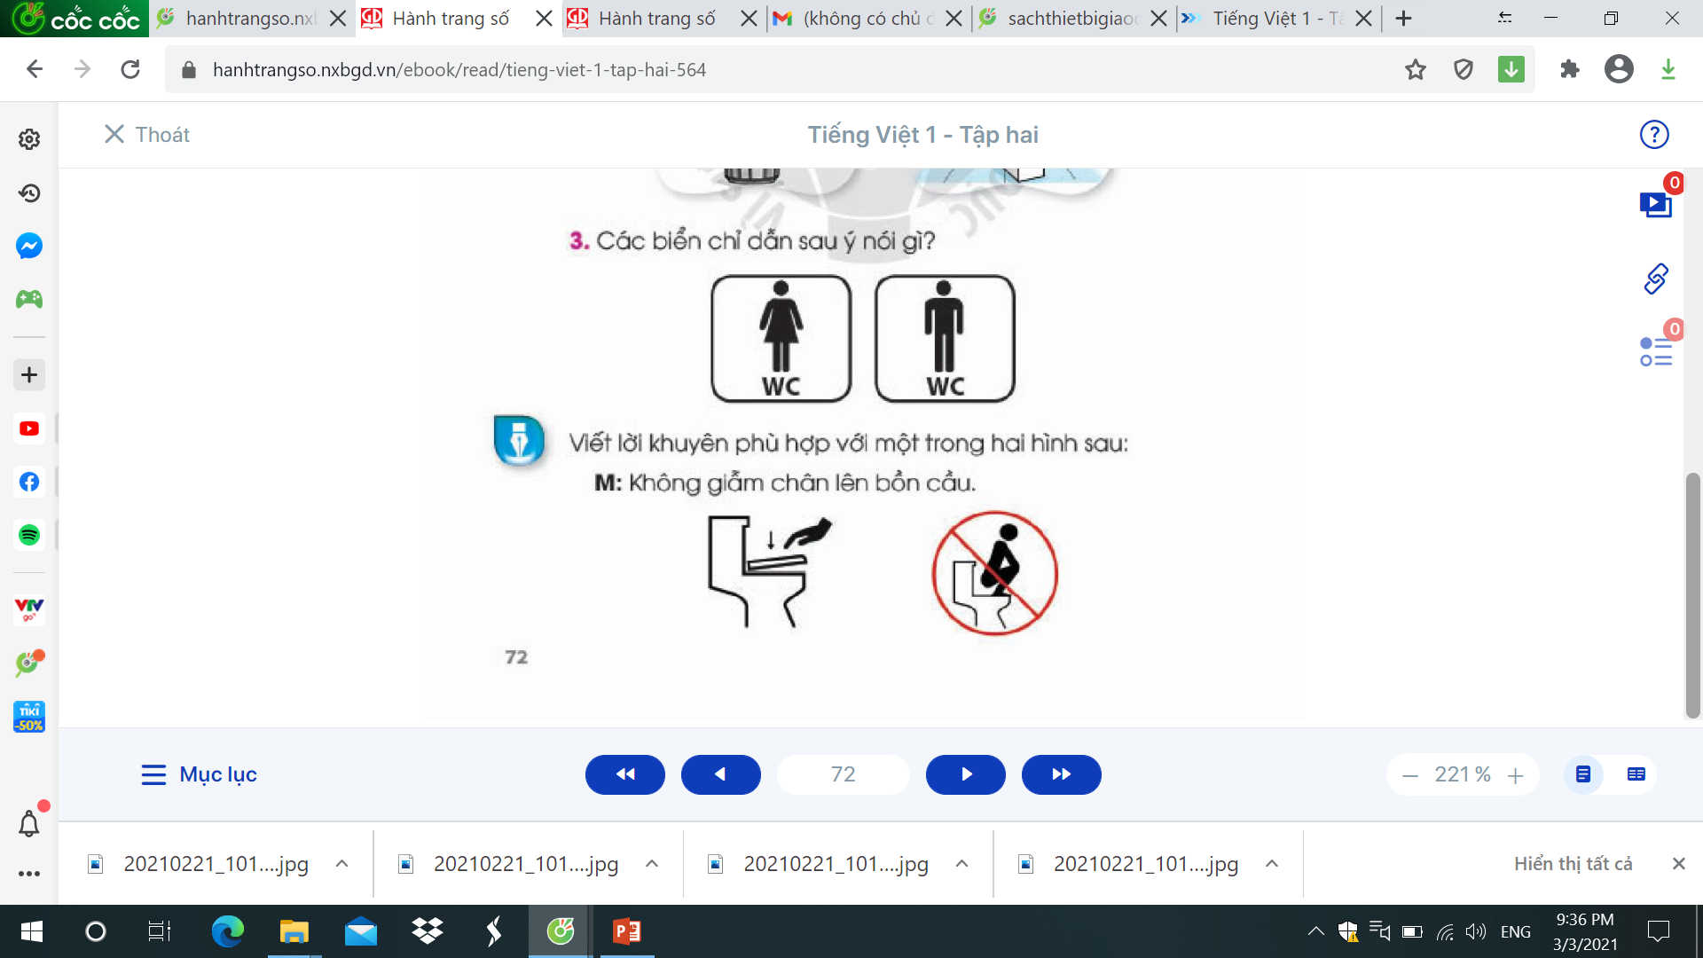
Viết lời khuyên phù hợp với một trong hai hình sau:
Nên đậy nắp bồn cầu
Không đặt chân lên bồn cầu

Slide 10
Nghe - viết: bài Lời chào đi trước
Lời chào đi trước
Đi đến nơi nào
Lời chào đi trước
Lời chào dẫn bước
Chẳng sợ lạc nhà.
Lời chào kết bạn
Con đường bớt xa
Lời chào là hoa
Nở từ lòng tốt.

Slide 11

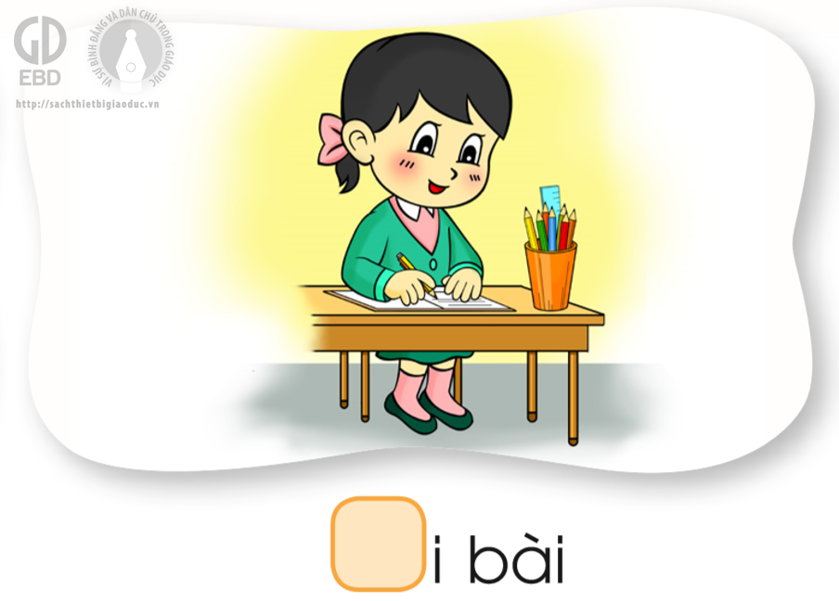
2. Chọn g hay gh?
g
sách vở ọn àng
g
gh
i bài

Slide 12

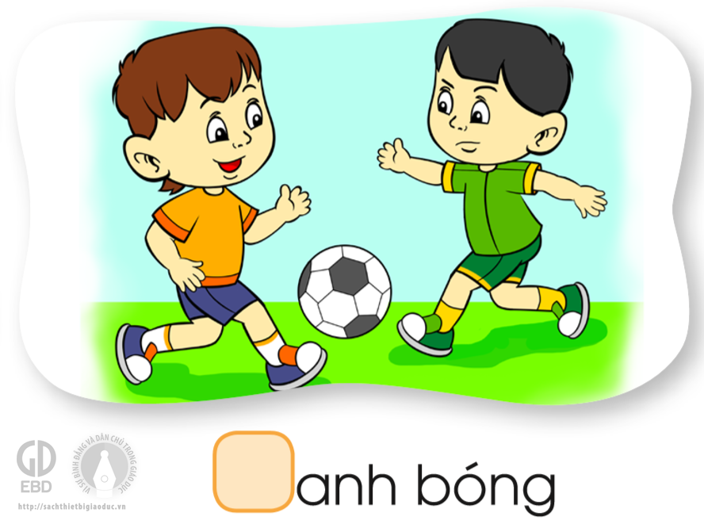
3. Chọn a hay b:
a. tr hay ch?
vắt anh
ch
tr
anh bóng

Slide 13

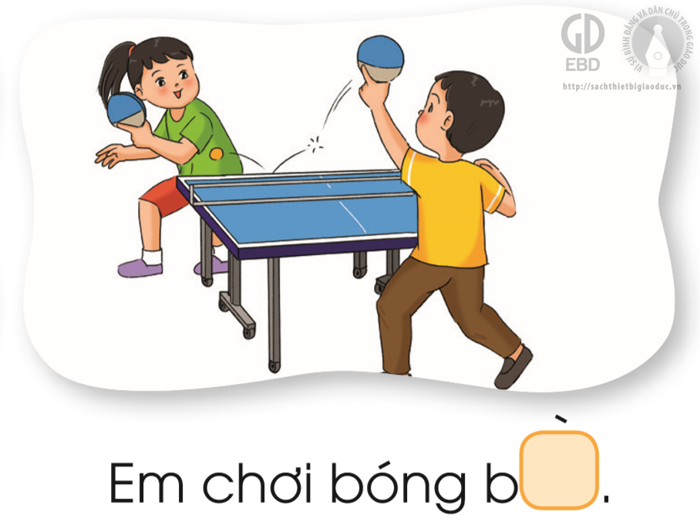
b. Chọn an hay ang?
`
`
Lá b đỏ ối
Em chơi bóng b
an
ang

Slide 14

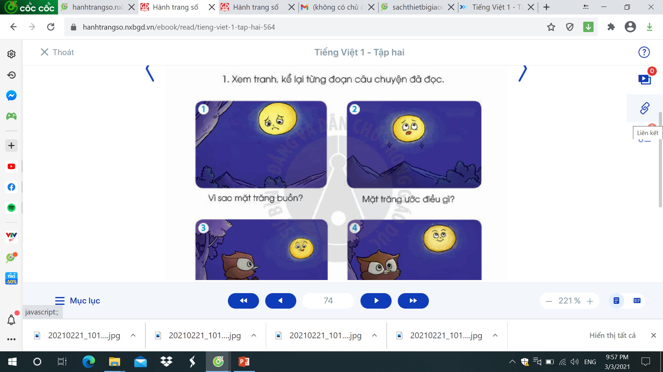
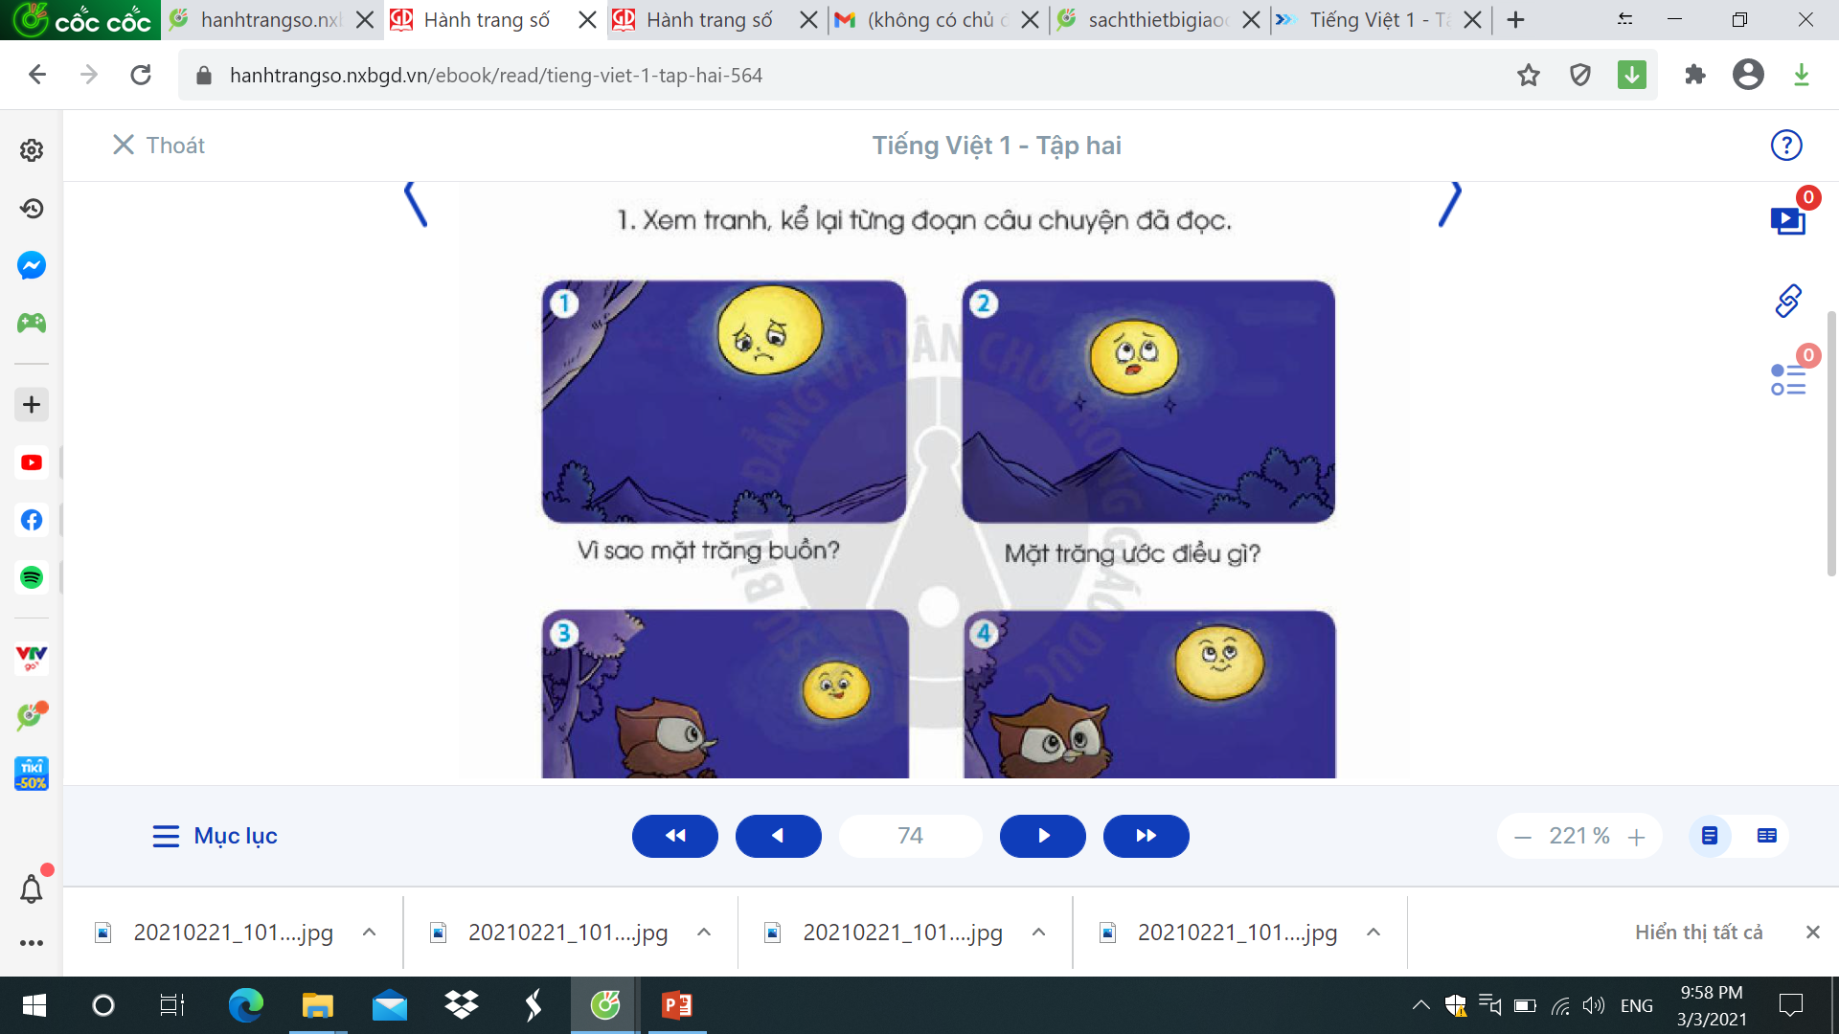
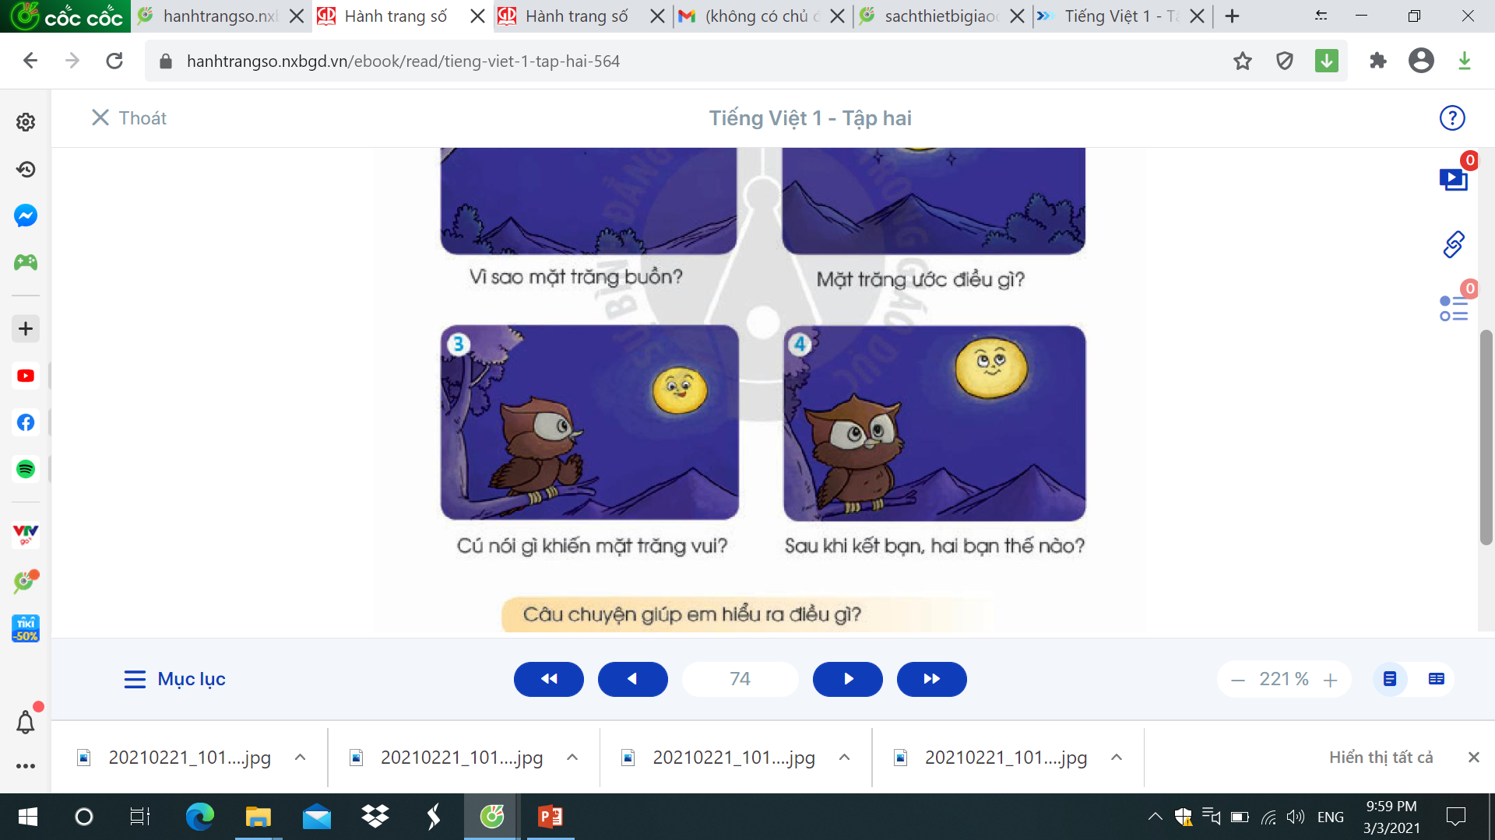
Mặt trăng tìm bạn

Slide 15
Khi đêm tối lạnh lẽo buông xuống, trên bầu trời chỉ có một mình mặt trăng. Mặt trăng cảm thấy rất cô đơn vì không có bạn.

Slide 16
Mặt trăng bật khóc: ”Giá mà mình có thể tìm được một người bạn!”.

Slide 17
Nghe thấy tiếng mặt trăng, một bạn cú bèn nói: “Chào bạn! Bạn đừng buồn nữa. Tớ sẽ làm bạn với bạn vì tớ luôn thức cả đêm”

Slide 18
Mặt trăng và cú liền kết bạn với nhau. Cả hai đều cười vui vì đã có bạn.

Slide 19
Vì sao mặt trăng buồn?

Slide 20
Mặt trăng ước điều gì?

Slide 21
Cú nói gì khiến mặt trăng vui?

Slide 22
Sau khi kết bạn, hai bạn thế nào?

Slide 23
Mặt trăng tìm bạn
Câu chuyện giúp em hiểu ra điều gì?
Có bạn rất vui.

Slide 24
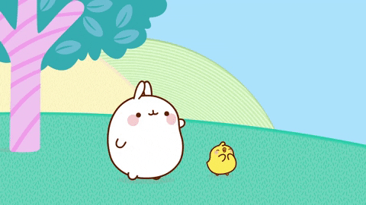
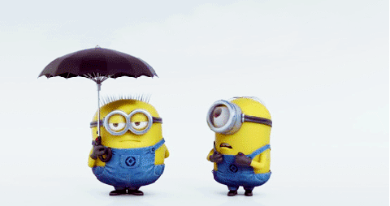
CHÚC CÁC EM HỌC GIỎI!

